Slide 1
Chào mừng quý thầy cô giáo và các em đến với tiết học Địa lí 6
Địa lí hay - Học mê say

Slide 2
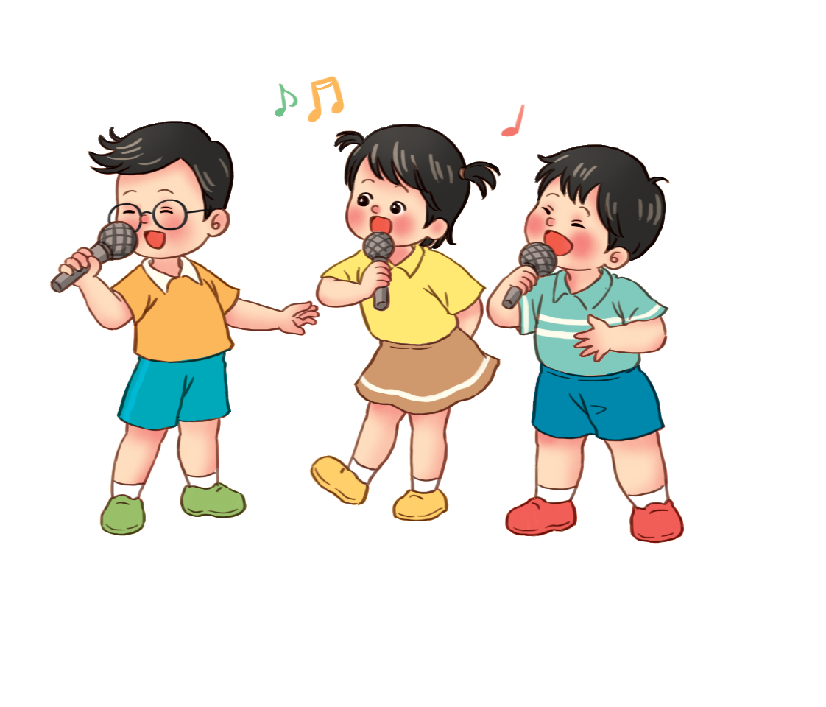
Khởi động

Slide 4
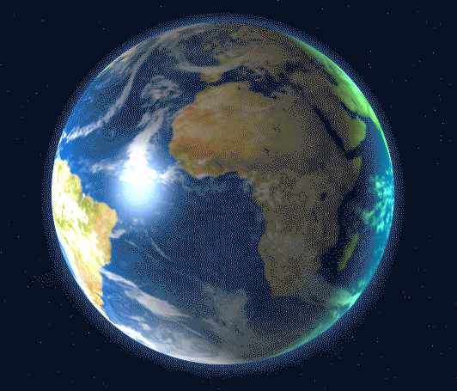
BÀI 6:CHUYỂN ĐỘNG TỰ QUAY QUANH
TRỤC CỦA TRÁI ĐẤT VÀ HỆ QUẢ

Slide 5
NỘI DUNG CHÍNH
I
Chuyển động tự quay quanh trục
II
Hệ quả chuyển động tự quay quanh trục của Trái Đất.

Slide 6
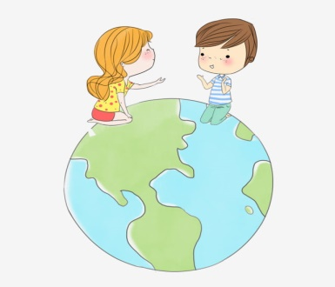
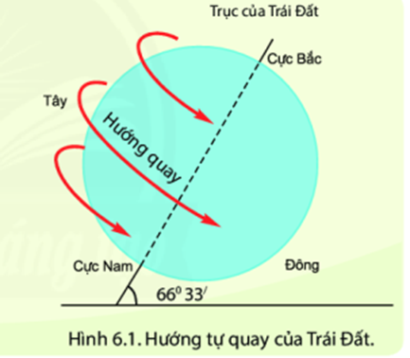
1. Chuyển động tự quay quanh trục
Dựa vào hình 6.1, kết hợp với thông tin trên đoạn video sau, các em hãy hoàn thiện thông tin trong phiếu học tập.

Slide 7
Dựa vào hình 6.1, kết hợp với thông tin trên đoạn video sau, các em hãy hoàn thiện thông tin trong phiếu học tập số 1.
VẬN ĐỘNG CỦA TRÁI ĐẤT QUANH TRỤC
- Hướng tự quay quanh trục của Trái Đất?
- Góc nghiêng của trục Trái Đất khi tự quay?
- Thời gian Trái Đất tự quay quanh trục hết 1 vòng?
Tây sang Đông
66⁰33’
24h (1 ngày, đêm)

Slide 9
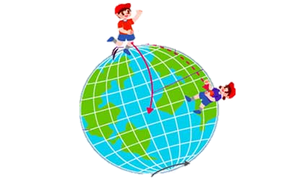
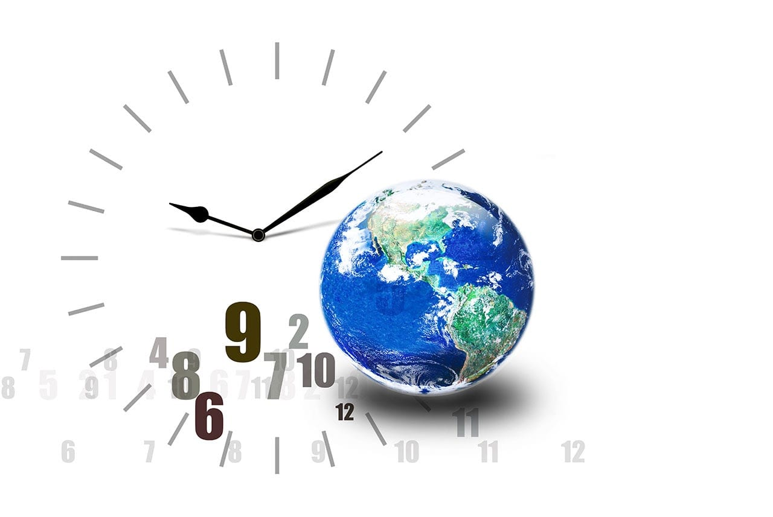
II. Hệ quả chuyển động tự quay quanh trục của Trái Đất .

Slide 10
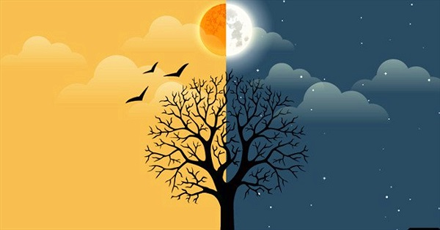
Tại sao Trái Đất lại có ngày và đêm?

Slide 11
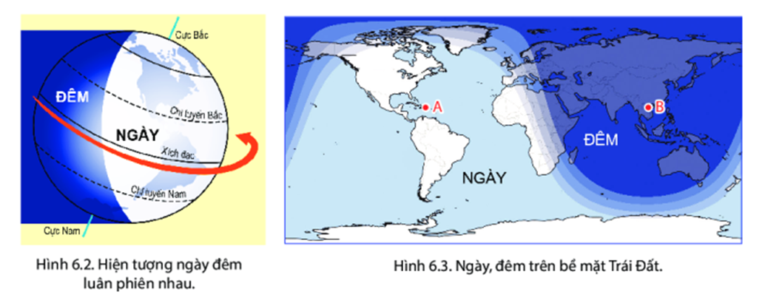
Dựa vào hình 6.2, hình 6.3 và Thực hiện thí nghiệm " TRÁI ĐẤT VÀ CHIẾC ĐÈN PIN", các nhóm hãy thảo luận và trả lời các câu hỏi sau
- Cho biết tại sao lại có hiện tượng ngày, đêm trên Trái Đất?
- Cho biết vị trí điểm A có luôn là ban ngày, còn vị trí điểm B có luôn là ban đêm không? Tại sao?
- Trình bày hiện tượng ngày đêm luân phiên nhau trên Trái Đất?

Slide 12
LUYỆN TẬP
TRÒ CHƠI
“MẢNH GHÉP”

Slide 13
Câu 1. Thời gian chuyển động một vòng quanh trục của Trái Đất là: 24 giờ.
Câu 2. So với mặt phẳng quỹ đạo, trục Trái Đất nghiêng một góc: 66⁰33’
Câu 3. Hướng chuyển động tự quay quanh trục của Trái Đất là: từ Tây sang Đông.
Câu 4. Bề mặt Trái Đất luôn có một nửa được Mặt Trời chiếu sáng là ngày, và một nửa không được chiếu sáng là đêm. Vì: Trái Đất có dạng hình khối cầu.
Câu 5. Sự luân phiên ngày đêm là hệ quả của chuyển động: tự quay quanh trục của Trái Đất.
Câu 6. Trục Trái Đất là: Một đường thẳng tưởng tượng xuyên tâm cắt mặt Trái Đất ở hai điểm cố định.
Câu 7. Trong khi Trái Đất tự quay quanh trục thì địa điểm không thay đổi vị trí là: Hai cực
Câu 8. Vị trí thứ 4 trong Hệ Mặt Trời là: Hỏa tinh.
Câu 9. Trái đất có dạng hình: Cầu.
Câu 10. Các đường nối liền hai điểm cực Bắc và cực Nam trên bề mặt quả Địa Cầu là những đường: Kinh tuyến.
Câu 11. Vị trí của Trái Đất trong hệ Mặt Trời không: Nằm vị trí thứ 3 từ ngoài vào Mặt Trời.
Câu 12. Việt Nam có hệ tọa độ (8⁰34’B, 102⁰9’Đ). Vậy Việt Nam nằm ở: Bán cầu Bắc và nửa cầu Đông.

Slide 14
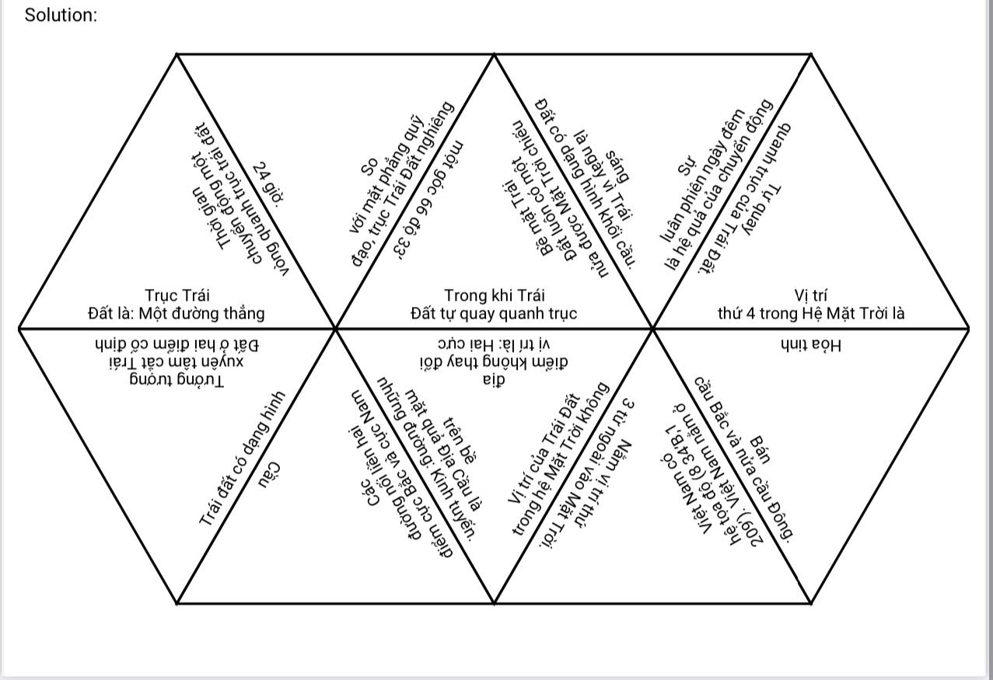

Slide 15
Nếu Trái Đất ngừng quay...???

Slide 16
CẢM ƠN QUÝ THẦY
CÔ GIÁO ĐÃ VỀ DỰ GIỜ THĂM LỚP

